Slide 1
Адаптивные методологии разработки ПО
Лекция 5
Тема 1: Стандарты в области разработки ПО

Slide 2
Адаптивные методологии
Упор на использовании хороших творческих разработчиков, а не хорошо отлаженных процессов разработки
Непосредственное общение разработчиков между собой
Отсутствие четких схем разработки
Оформление документов должно вносить непосредственный вклад в разработку
Снижение рисков проектов с неопределенными требованиями
Инициативность, самодисциплина
Совместная деятельность и ответственность
Notes:
Противовес стандартизованным- облегчение организационной работы, так как перегруз процесса снижает эффективность
Инициатива, самодисциплина и ответственность = организационная направленность = стандарты и правила стандартизованных методологий
У обоих методологий свои +/- - выбор в зависимости от масштаба организации, ресурсов и решаемых задач

Slide 3
Манифест адаптивной разработки
Индивидуумы и их взаимодействия важнее процессов и инструментальных средств
Работоспособное ПО важнее всеобъемлющей документации
Сотрудничество с заказчиком важнее, чем контрактные обязательства
Своевременная реакция на изменения важнее выполнения плана
Notes:
Облегчение организационной работы – перегруженность документами мешает эффективной работе
1) Никакой инструментарий не спасет при плохих работниках
3) Контракт – это понимание заказчика на начальном этапе, а оно может меняться в процессе, заказчик может понять и уточнить в процессе
4) Изменение требований приводит к изменению планов – начальный план уже не соответствует

Slide 4
Экстремальное программирование
XP = Extreme Programming
Командная работа небольших групп программистов (10 чел)
Эффективная коммуникация между заказчиком и исполнителем
Разработка – последовательно дорабатываемые прототипы
Цель – повышение доверия заказчика к программному продукту путем доказательства успешности развития процесса разработки
Минимизация ошибок на ранних стадиях разработки
Увеличение прогнозируемости и Сокращение сроков разработки проекта
Идеально для неполных или уточняемых требований
Notes:
Впервые сформулировано в 1996 (идеолог Кент Бек)
Минимизация ранних ошибок = увеличение прогнозируемости и сокращение сроков
Кроме того, сокращение сроков так как если не появляются новые требования, то разработка заканчивается, когда все сделано, при планировании бывает перестраховка ,приводящая к увеличению сроков
Идеально для ситуации, когда требования не определены полностью или меняются в процессе
При неполных и уточняемых требованиях стандартизованные методологии будут только тормозить процесс разработки

Slide 5
Базис XP
Игра в планирование
Быстрое определение перечня задач на следующую версию
Небольшие версии
Каждая версия добавляет небольшой функционал, логически завершенная и вводится в эксплуатацию незамедлительно
Метафора
Разработка проводится на основе простой и общедоступной концепции того, как работает вся система
Простой дизайн
Система спроектирована настолько просто, насколько это возможно. Чрезмерная сложность и дубляж устраняется.
Notes:
Основные методики ХР
Короткие сроки – необходимо быстро определить что делать – Заказчик определяет функционал на 4-6 месяцев, разработчик выделяет задачи на 1-2 дня
3. Метафора – что-то знакомое и понятное и заказчику и разработчику
4. Минимальность функций, простой код проще менять

Slide 6
Базис XP
Тестирование
Постоянное написание модульных тестов по мере реализации нового функционала. Тесты позволяют убедиться, что после внесения изменений ПО работает не хуже, чем раньше. Тесты до написания кода.
Рефакторинг
Реструктуризация системы без изменения внешнего поведения – устранение дублирования, улучшение взаимодействия компонент, упрощение кода. Рефакторинг применяется, если существующий дизайн препятствует внесению изменений.
Программирование парами
«По одному компьютеру на пару программистов». Анализ и инспектирование кода, поиск решений, обучение.
Notes:
5. Если код проходит все тесты, то больше ничего не надо разрабатывать (ответственное написание тестов)
7. Один работает, второй помогает – инспектирование кода, параллельно ищет информацию или решения проблем

Slide 7
Базис XP
Коллективное владение
В любое время любой член команды может изменить любой код в любом месте. Общая ответственность.
Непрерывная интеграция (CI/CD)
Изменения вносятся в код регулярно в течение дня
Каждое изменение тестируется и после успеха вносится в проект
Проект тестируется целиком
После успешного тестирования результаты попадают заказчику (непрерывное развертывание)
Всегда имеем рабочую версию проекта

Slide 8
Базис XP
40-часовая неделя
Программист работает не более 40 часов в неделю. Если требуются сверхурочные – значит есть проблемы в проекте. Высокий устойчивый темп разработки с максимальной продуктивностью.
Заказчик на месте разработки
Представление оперативных ответов про функционал, интерфейсы и т.д. от представителя заказчика. Оценка результатов.
Стандарты кодирования
Общие правила оформления кода для всех программистов.
Notes:
12. Программный код как средство коммуникации

Slide 9
Базис XP
Открытое пространство
Команда размещается в одном просторном помещении для упрощения коммуникации.
Изменение правил по необходимости Каждый член команды должен принять общие правила, но при необходимости их можно единогласно менять.

Slide 10
Принципы XP
Простота
Простое решение
Не закладывать функциональность на будущее
Коммуникация всех со всеми
Обратная связь
Заказчика (оценка результатов)
Продукта (тестирование)
Разработчика (оценка времени)
Смелость принятия решений
Уважение к окружающим и себе
Notes:
Решается только текущая задача не закладываясь на будущее – нет траты лишнего времени, поскольку проект может прекратиться, измениться и это работа впустую
Коммуникация разработчиков между собой и с заказчиком
Уважение – не разрушать труд других

Slide 11
Принципы XP
YAGNI – “You Ain’t Gonna Need It”
KISS – “Keep It Simple, Stupid”
DRY – “Don’t Repeat Yourself”

Slide 12
XP
Достоинства:
Большая гибкость разработки
Возможность быстрого внесения изменений в ПО
Высокое качество программного кода
Эффективное совместное владение кодом
Возможность остановить процесс разработки в любой момент и получить рабочую систему
Notes:
Гибкость – изменение требований по ходу разработки
Высокое качество – код всегда отвечает текущим требованиям

Slide 13
XP
Недостатки:
Ориентация на относительно небольшие проекты и небольшую команду разработчиков
Сложно спроектировать конечные сроки, трудоемкость и стоимость проекта
Описывает практические решения без описания процессов руководства проектом
Нет проектной документации (или минимальная), что может вызвать проблемы при сопровождении

Slide 14
XP
Недостатки:
Сложности в случаях, когда возможные решения не находятся сразу, а требуют проведения предварительных исследований
Обязательное постоянное взаимодействие всех программистов + заказчика (не всегда доступен)
Требуемый высокий уровень квалификации разработчиков и опыт разработки
Требуемые самоорганизация и самоконтроль

Slide 15
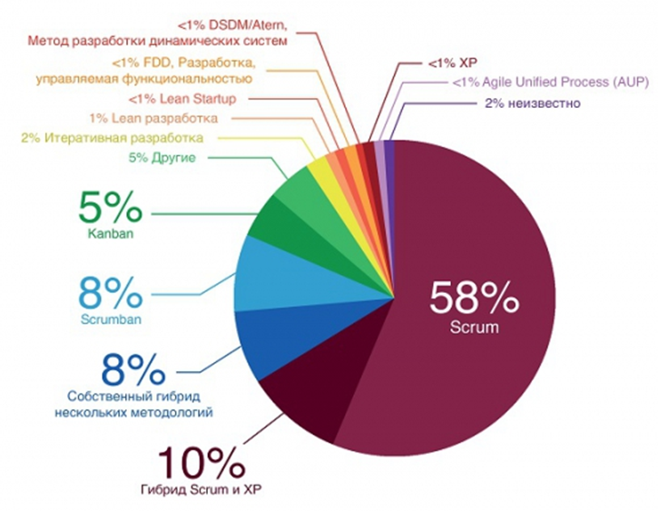
SCRUM
По данным исследования Versionone за 2016 год
Notes:
ХР – практика, без организации, применимо для очень само дисциплинированных или малых проектов и коллективов,
В чистом виде ХР – редко – менее 1%
SCRUM – вопросы управления и организации процесса разработки

Slide 16
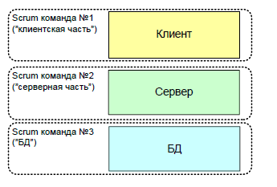
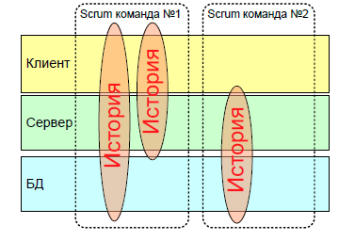
SCRUM
Несколько команд в проекте (по 5-9 чел.)
Команды по компонентам
Универсальные команды
Notes:
Успешная команда 3 чел – отдельные личности, 40 – хороший менеджер
Большие команды разваливаются на подкоманды
История – задача от заказчика = вариант использования

Slide 17
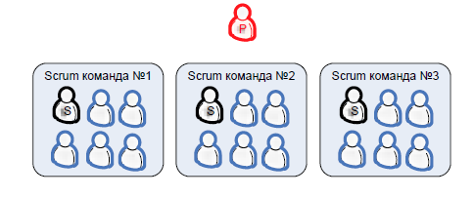
SCRUM
Менеджер проекта (Product owner)
«Руководитель» команды (Scrum master)
Notes:
Команды работают автономно – у каждой своя цель
Менеджер проекта = представитель заказчика – отвечает перед заказчиком за проект

Slide 18
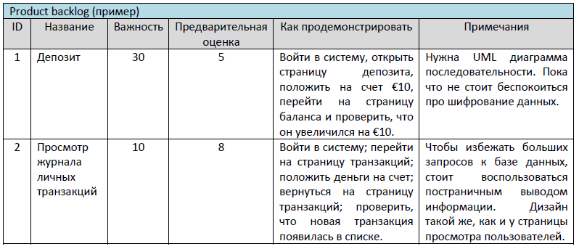
SCRUM
Product backlog – требования, функциональности, варианты использования упорядоченные по степени важности
Варианты использования = Пользовательские истории
Notes:
Варианты использования – простой способ описать что хочет пользователь, на понятном ему языке
Отсортированы по важности для пользователя
Демонстрация – как закрыть задачу, что пользователь вообще хочет.

Slide 19
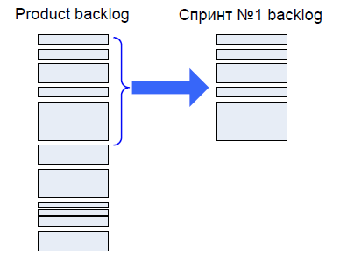
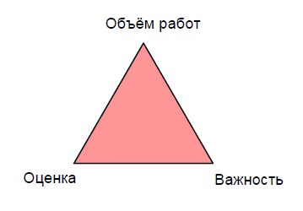
SCRUM
Спринт – временной промежуток (до 6 недель) по окончанию которого будет получен определенный результат – новая версия системы, решена крупная задача проекта
Notes:
Процесс делится на короткие промежутки – спринты
Начало спринта – планирование : менеджер знает объем работ и важность, команда оценивает трудозатраты
Выделяют варианты использования для реализации в спринте
В процессе планирования объем работ и важность может быть изменена – это определит какие задачи будут решены в спринте и какой функционал получит программный продукт
После планирования менеджер больше не вмешивается в работу

Slide 20
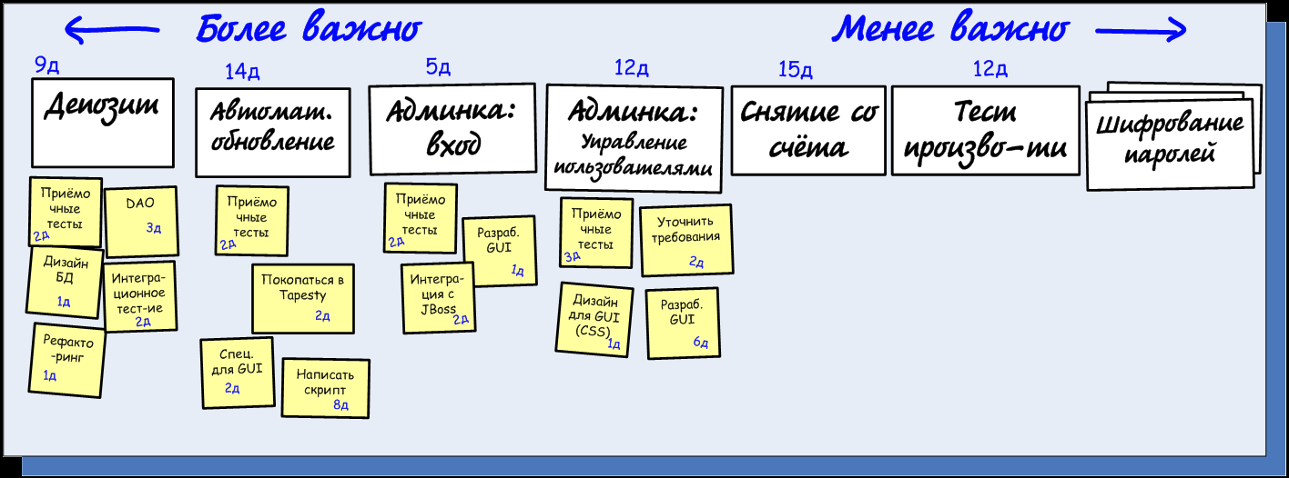
SCRUM
Планирование спринта (вариантов использования по приоритетам)
Разбитие вариантов использования на задачи
Notes:
Планирование самой командой на основании приоритетов – расстановка порядка решения и разбитие на подзадачи

Slide 21
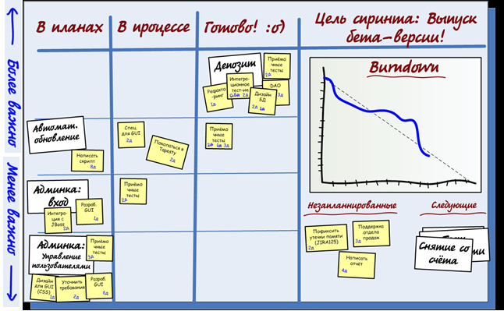
SCRUM
Спринт
backlog
Приоритет и стадии выполнения историй
Незапланированные и следующие истории
BurnDown – график оставшихся трудозатрат
Notes:
Ежедневные совещания – все отчитываются и меняют расположение стикеров, добавляют задачи, достраивают график

Slide 22
SCRUM
Безкомпьютерная бумажная технология (доски, стикеры) – простота реализации, понимания и наглядности
Ежедневные утренние совещания (scrum):
Отчет о проделанной работе за предыдущий день и планы на сегодня
Изменение стикеров на доске
Добавление новых задач при необходимости
Достраивание графика оставшихся трудозатрат
Изменение ресурсов и приоритетов при необходимости (scrum master)
Notes:
Ежедневный контроль – понимание прогресса – перераспределение ресурсов и приоритетов при необходимости.

Slide 23
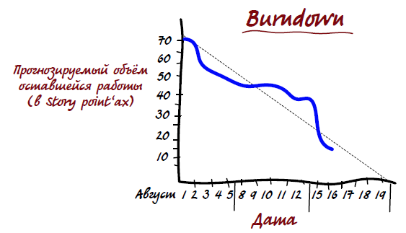
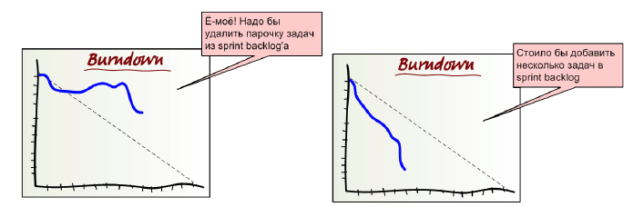
SCRUM
Notes:
BurnDown – график оставшихся трудозатрат, по осям - объем работы и дни
Идеальный – линейный график от полного объема работ до окончания дней
Беглый взгляд на график позволяет оценить ситуацию

Slide 24
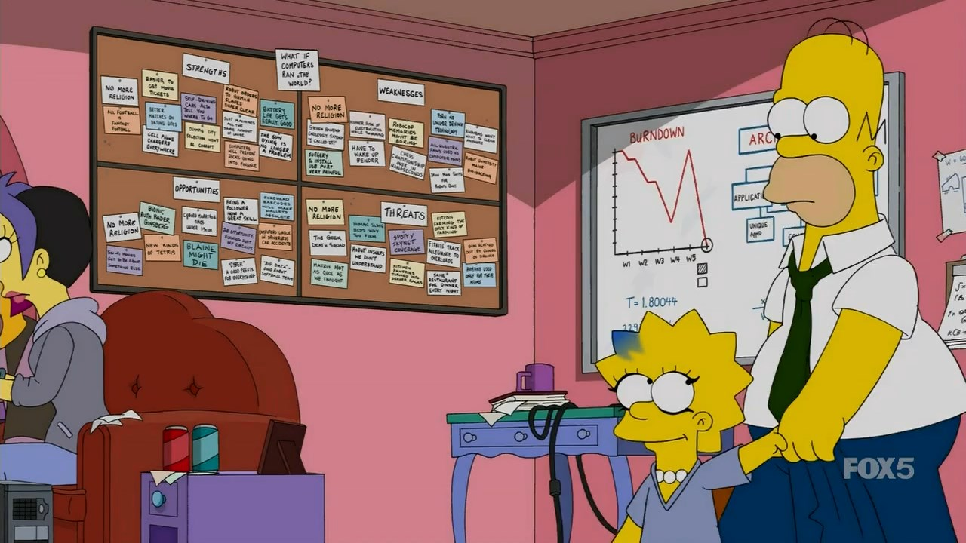
SCRUM
Notes:
Все давно предсказано в Симпсонах

Slide 25
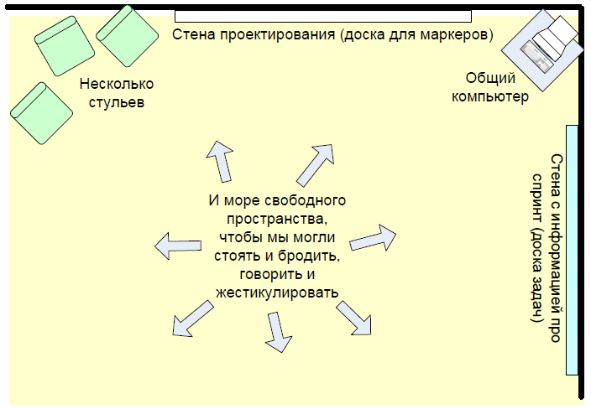
SCRUM
Размещение команды:
в одном помещении
возможность общения
в пределах слышимости
в пределах видимости
автономно (чтобы не мешал внешний мир)
выделенная зона для ежедневных scrum-ов
Notes:
По окончанию спринта – демонстрация результатов и оценка работы (самосовершенствование)

Slide 26
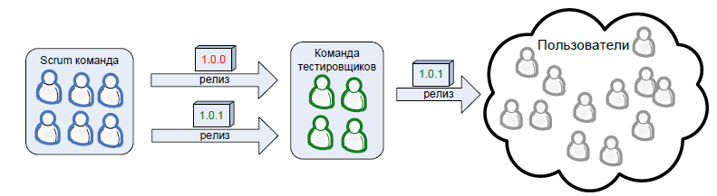
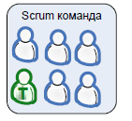
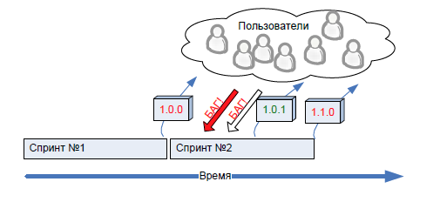
SCRUM
Тестирование и исправление ошибок
«пожарные» команды – исправление чужих ошибок
Notes:
Существует тестировщики, которые возвращают продукт на доработку
Команда тестировщиков
Тестировщик в команде (готовит набор тестов и тестовое окружение)
После выявления ошибок возвращается разработчику:
Исправление ошибок командой-разработчиком – отнимает время от текущего спринта
Исправление ошибок пожарной командой (выделенная)

Slide 27
SCRUM
Достоинства:
Ориентация на заказчика и взаимодействие с ним и между собой
Быстрый результат (макет, основной функционал)
Возможность внесения изменений в любой момент времени
Возможность экономии времени за счет исключения не критичных задач
Самоорганизующиеся команды с минимальной координацией
Notes:
Отчасти повторяет ХР

Slide 28
SCRUM
Недостатки:
Необходимость самоорганизующейся многофункциональной команды
Успех проекта = Квалификация + опыт разработчика
Отсутствие анализа и управления рисками
Наличие жестких правил поведения внутри команды может вступить в конфликт с требованием ориентации на заказчика (заказчика не интересую внутренние правила, его интересует конечный продукт)
Риск бесконечных изменений и сдвигов сроков проекта
Невозможность определения точных сроков и стоимости проекта

Slide 29
Kanban
Производственная система «Тойоты»
Подход «бережливое производство»
Что необходимо производить?
Когда нужен результат?
Сколько нужно?
Принцип «точно в срок»
Равномерная нагрузка на участников проекта
Применяется при производстве любых товаров, не только разработка ПО
Notes:
Пришло из Японии, неправильная транскрипция «Камбан»
Бережливое производство – что, когда и сколько?
Эффективное производство - иначе избытки (переработка) или нехватка

Slide 30
Kanban
Прозрачность процесса разработки за счет визуализации:
Доска
Стикеры
В любой момент времени любой участник может:
Понять общий прогресс проекта и задач
Понять свой вклад в проект
Изменить статус задач и проекта
Добавить новые задачи
Notes:
Доска и стикеры – неотъемлимая часть адаптивной методологии

Slide 31
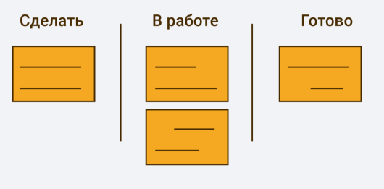
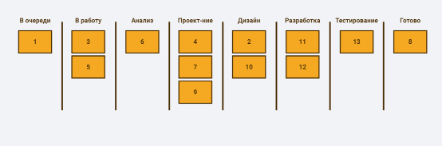
Kanban
Доска может быть применена для любых областей и решаемых задач
Notes:
Доску можно подстроить под любой процесс и для любой области
Не только разработка ПО

Slide 32
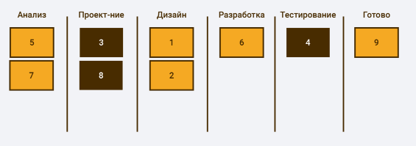
Kanban
Доска отражает занятость команды а не отдельный проект:
Различные цвета для различных проектов
Возможность понять занятость команды в целом, а не по конкретному проекту
Не нагружать нагруженные «роли» в команде, контролировать нагрузку команды и не сорвать сроки
Выбор правильного темпа разработки
Notes:
Если команда реализует несколько проектов
Не возникает ложного чувства «недогруженности»
Если перегрузить человека, то сорвутся и текущая задача и новая
Правильный темп за счет опыта руководителя команды – оценка среднего времени выполнения задач и планирование

Slide 33
Kanban
Задачи
Учет времени выполнения отдельной задачи позволяет правильно планировать проект целиком
Новые задачи заносятся в отдельный список, откуда любой разработчик может извлечь задачу и начать ее выполнение (перемещение соответствующей карточки на доске)
Уменьшение числа параллельно выполняемых задач приводит к уменьшению времени выполнения отдельной задачи
Быстрое выявление проблемных задач

Slide 34
Kanban
Нет жестких правил, только принципы
Уважение к существующим порядку, ролям и обязанностям
Сплоченность коллектива и постоянное развитие сотрудников
Постоянные оптимизация и совершенствование процесса разработки, не допуская слишком резких перемен
Поощряется инициатива разработчика и стремление к лидерству
Notes:
Характерно для адаптивных
1 - должностные инструкции
2 - кто-то не справляется – страдает общее дело
3 – небольшие эволюционные изменения

Slide 35
Kanban и Scrum
Scrum – гибкая методология управления проектами
Kanban – метод улучшения любой методологии
Опора на существующие методы разработки
Введение улучшающих изменений
Notes:
Очень похоже, но не SCRUM

Slide 36
Kanban и Scrum
Kanban | Scrum
Нет совещаний – изменения на доске в любой момент времени | Есть совещания
Не нужна отправная точка, нет деления на промежутки времени (спринты), есть общий срок проекта | Нужна отправная точка, деление на спринты
Возможно узкопрофильные команды | Полнофункциональные команды
Последовательные и плавные изменения | Возможны кардинальные перемены
Нет ролей в команде | Роли в команде
Notes:
Если работаем по стандартизованной методологии,, то переход сразу на scrum может не получиться и эффекта не будет, Kanban позволяет за счет плавности изменений улучшить результат

Slide 37
Адаптивные методологии разработки ПО
Лекция 5
Тема 1: Стандарты в области разработки ПО

Slide 38
Вопросы
Адаптивные методологии разработки ПО. Особенности. Примеры. Вариант использования.
Адаптивные методологии разработки ПО XP и Kanban.
Адаптивная методология разработки ПО SCRUM.

